Slide 1
0円で始められる！
新たなビジネスチャンスをご提供いたします!
インフラ
PR・宣伝
アフィリエイト

Slide 2

インフラ
新電力
ウォーターサーバー
インターネット

Slide 3
新電力
法人・個人問わず、新規電力の切り替え提案を行っていただきます。
提案前にお客様のご利用料金や使用量をヒアリングし、シミュレーターで切り替え後の料金削減額を提示します。そのため、お客様にデメリットを感じさせることなくご案内が可能で、成果を上げやすい仕組みとなっています。
切り替えに関しての、事務的なサポートも行っておりますので営業活動のみに専念をしていただくことが可能になっており、専門的な知識はいらず未経験の方でも安心して取り組んでいただけます。

Slide 4
インターネット
Wi-Fiの新規契約や切り替えをご検討中のお客様をご紹介いただければ、専属スタッフがその後のご案内を担当いたします。
既存のWi-Fi契約で違約金が発生する場合でも、キャッシュバックによる対応が可能です。そのため、料金や通信速度の条件が合えば、比較的簡単に成果を上げられる案件となっています。
また、トスアップ前にご紹介いただいたお客様から質問があった際は、担当スタッフにご連絡いただければ迅速に回答いたします。ご質問内容を説明時に反映することも可能ですので、知識や経験がなくても安心して取り組んでいただけます。

Slide 5
ウォーターサーバー
ウォーターサーバーをご検討中のお客様をご紹介いただければ、専属の案内スタッフが対応いたします。
ご紹介いただくのは「トスアップ」までの対応で、具体的な案内やご契約手続きはすべて専属スタッフが行います。そのため、最小限の手間で対応可能です。
また、トスアップ前にご紹介いただいたお客様からご質問があった場合は、担当スタッフにご連絡いただければ迅速に回答いたします。必要に応じて説明時に反映することも可能ですので、知識や経験がなくても安心してご対応いただけます。

Slide 6
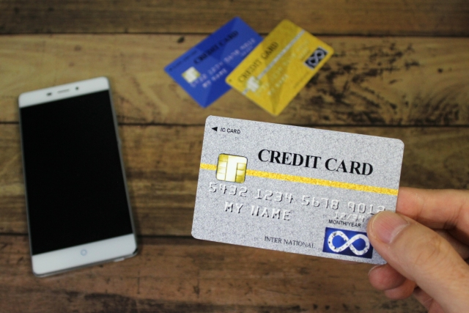
アフェリエイト

Slide 7
アフィリエイト
クレジットカードやローンの利用だけでなく登録だけでもインセンティブが発生。
案件ごとにインセンティブの発生条件は異なりますが、中には「登録するだけ」「利用するだけ」といった簡単な条件のものもあり、ご紹介のハードルが低い点が大きなメリットです。
また、対応はリンクを共有するだけで完結するため、専門知識がなくても手軽に取り組んでいただけます。
さらに、自己アフィリエイトを行うことも可能ですので、ご自身で利用してインセンティブを得ることもできます。

Slide 8

PR・宣伝

Slide 9
PR・宣伝
実店舗を経営されている方に対し、「SNSでお店やサービスを紹介させてください」とご案内し、アポイントを獲得していただきます。
アポイント獲得後は専属スタッフが商談を担当するため、対応はアポイントまでで完結します。
SNSを活用する案件のため、昨今の「SNSでお店を選ぶ」というトレンドもあり、多くの経営者様が興味をお持ちです。そのため、アポイントは比較的獲得しやすい内容となっています。
アポイント獲得時にご不明点がございましたら、担当スタッフにご遠慮なくご相談ください。

Slide 10
まとめ
それぞれ異なるサービスを提供しておりますが、サービスを組み合わせることで、一人のユーザーに複数のサービスをご利用いただくことが可能です。
例えば、新電力を検討されるお客様にも、アフィリエイト案件をご提案するなど、ニーズに応じた複数の契約を効率的に獲得することができます。
これにより、顧客単価を向上させ、収益を効率的に上げられる点が大きな魅力です。柔軟な提案ができる体制で、より多くのビジネスチャンスを提供いたします。

Slide 11

まずはご参入ください
加盟金0円で始められる！
私たちは、個人や法人のお客様に、新電力・ウォーターサーバー・インターネットなどの便利でコスト削減に繋がるサービスをご紹介しております。
さらに、販売・提案方法や効率的な獲得手法についても詳しくご説明し、安心して取り組んでいただける体制を整えております。まずはお気軽にご相談ください！

